Slide 1
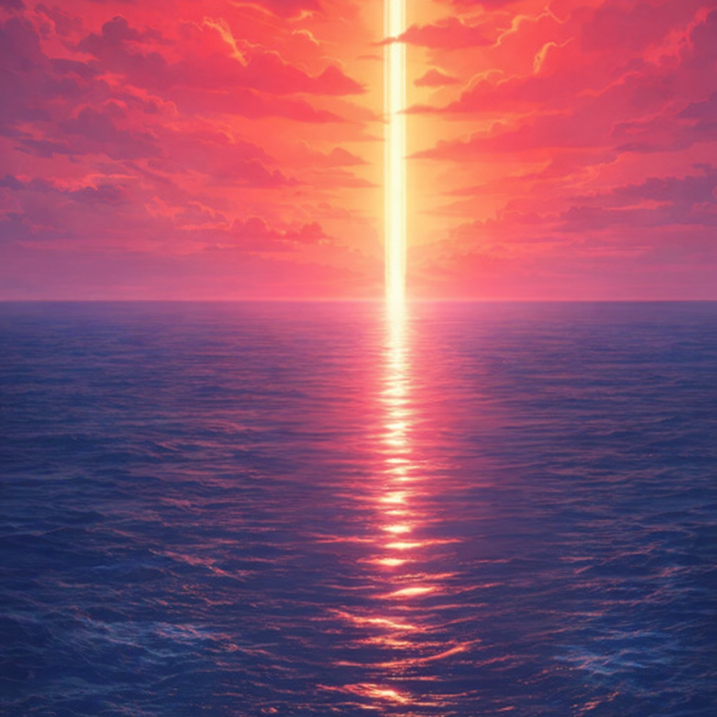
Cuando solo ves el mar Rojo, Cristo ve el camino
Una mirada espiritual usando música, anime y Éxodo 14.

Slide 2
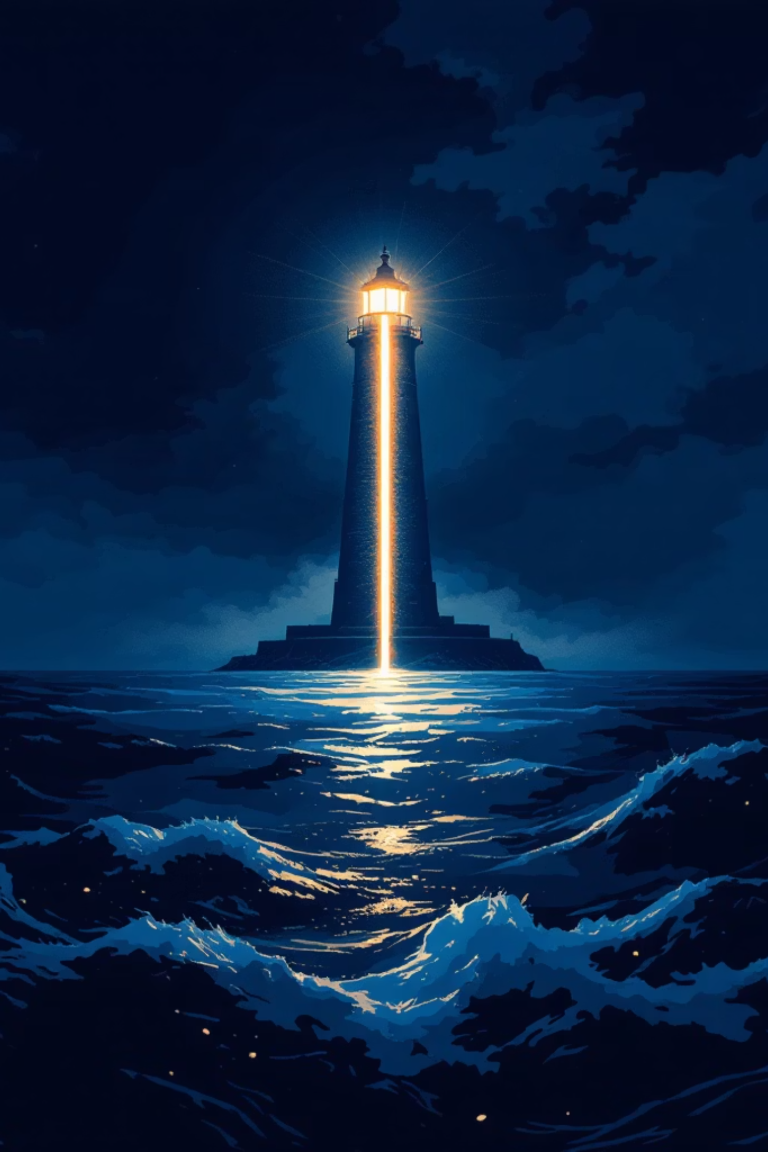
LA FRASE CLAVE
"Mi padre solía decirme: No te centres tanto en tus problemas que no puedas ver la solución."
— Padre de Milton Camargo, Liahona, mayo de 2023
Cristo es la solución incluso para nuestros problemas más difíciles. A veces la respuesta no está en luchar más fuerte, sino en mirar hacia arriba.

Slide 3
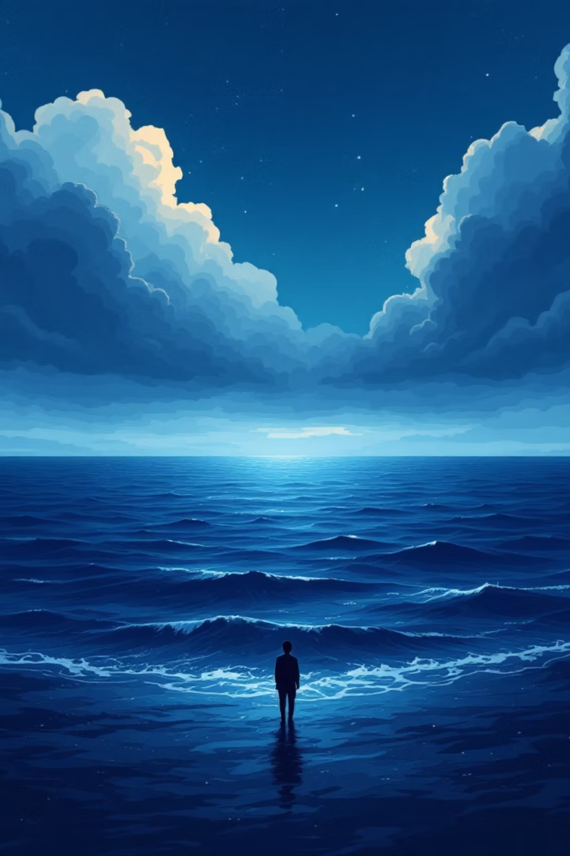
EL PROBLEMA
Israel atrapado
🌊 Mar adelante
Una barrera imposible de cruzar.
⚔️ Ejército atrás
El enemigo se acerca con furia.
🏜️ Desierto a los lados
Sin recursos, sin escape.
😰 Miedo en el corazón
Así se siente un problema imposible.

Slide 4

MÚSICA · METALLICA
Creeping Death — La presión antes del milagro
La canción captura lo que muchos sentimos antes de ver la liberación:
Opresión
La sensación de que todo pesa demasiado.
Miedo y urgencia
El peligro parece real e inminente.
El Egipto emocional
El lugar del que aún no hemos salido.

Slide 5

MÚSICA · FOO FIGHTERS
Learn to Fly — El deseo de elevarse
Lo que expresa la canción
Es el corazón buscando a Cristo. Reconocer que necesitamos ayuda es el primer paso hacia la liberación.
"Necesito ayuda."
"No puedo solo."
"Quiero salir de esto."

Slide 6


ANIME · DR. STONE
Cuando no hay salida… aparece un camino
En Dr. Stone, todo parece imposible: no hay herramientas, no hay tecnología, no hay caminos. Pero aparecen ayuda, comunidad y soluciones inesperadas.
Así actúa Cristo: abre caminos donde no existen, y lo hace a través de personas, momentos y gracia que no esperábamos.

Slide 7

ESCRITURA CENTRAL
Éxodo 14:13–14
"No temáis; estad firmes y ved la salvación de Jehová… Jehová peleará por vosotros."
El milagro no depende de nuestra fuerza, sino de Su poder. La orden no es "luchad", sino estad firmes y ved. A veces, la fe más valiente es quedarse quieto y confiar.

Slide 8

EL MILAGRO
Éxodo 14:15–31 — Dios abre el mar
El mar se abre
El pueblo cruza
Llega la libertad
Dios ordena
Cristo abre mares. Cristo pelea por nosotros. El camino no apareció antes del miedo, sino en medio de él.

Slide 9
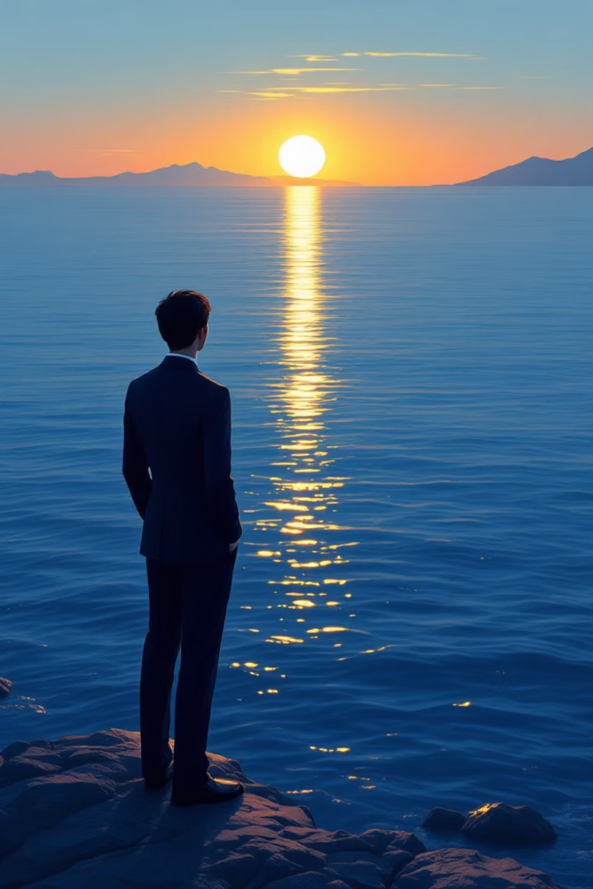
APLICACIÓN PERSONAL
Tu mar Rojo hoy
Problema familiar
Relaciones rotas o tensión en el hogar.
Problema económico
Deudas, incertidumbre, escasez.
Problema emocional
Ansiedad, tristeza, soledad.
Problema espiritual
Duda, distancia de Dios, vacío.
Cristo sigue abriendo mares. Cristo sigue siendo la solución.

Slide 10
CIERRE
Todo se centra y se supera gracias a Jesucristo
La salida
La fuerza
El camino
La paz
La victoria
Cuando solo ves el mar Rojo, Él ve el camino.

